Slide 1
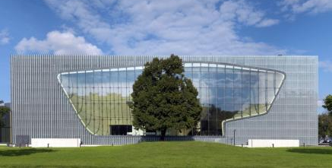

KOMUNIKAT
Uniwersytet Trzeciego Wieku UR we współpracy z Biurem Usługowo – Turystycznym „ATLANTIC” organizuje w dniach 09 - 10 czerwca 2023 r. wycieczkę do Warszawy .
Zapisy na wycieczkę prowadzone są do dnia 26.04.2023 r. w godzinach pracy biura UTW, pokój 026, pn-śr: 10:00-14:00, tel. 178722911, 178722910.
Plan wycieczki obejmuje zwiedzanie Zamku Królewskiego i Muzeum Historii Żydów Polskich POLIN.
Koszt wycieczki wynosi 585 zł/osobę.

